Slide 1
OBCHOD A JEHO POSTAVENÍ V NH
Ing. Radka Bauerová, Ph.D.
Seminář č. 2
29. a 30. 9. 2021

Slide 2
CÍL SEMINÁŘE
Procvičit fáze vývoje trhu
Aplikovat teoretické znalosti z přednášky při zpracování případové studie
Rozšířit znalosti a pochopit souvislosti v problematice venkovského obchodu
Procvičit komunikaci, argumentaci a práci v týmu
V IS ve složce semináře je vložena šablona pro psaní seminární práce, kterou můžete použít při zpracovávání své SP. Jednotlivé kapitoly v šabloně upravte dle tématu, které jste si vybrali. Šablona je přednastavena na téma projekt MOJ.

Slide 3
CVIČENÍ ORIENTOVANÉ NA ZÁKLADNÍ FÁZE VÝVOJE TRHU Přiřaďte k jednotlivým fázím vývoje trhu odpovídající charakteristiky:
Správné řešení:
1. Éra přežití
A) Počátky této éry jsou spojovány s „prehistorií trhu“, kdy člověk začal produkovat přebytky, které nestačil konzumovat a tak je směňoval za to, co v domácnosti scházelo.
C) Rozdělujeme ji na tři kvalitativně odlišné časové úseky – samozásobitelství, decentralizovaná směna a centralizovaná směna
2. Éra produktivní
B) Počátek spojen s počátkem industriální společnosti, průmyslovou revolucí a vynálezem parního stroje.
E) Vznik řady omezení a nástrojů – začátek regulace trhu ze strany vládních institucí.
3. Éra spotřebitelská
D) Diferenciace výroby, vědeckotechnický rozvoj, vliv spotřebitele na vývoj trhu, masový charakter spotřeby, převis nabídky nad poptávkou, sílící konkurence a boj o zákazníka
A) Počátky této éry jsou spojovány s „prehistorií trhu“, kdy člověk začal produkovat přebytky, které nestačil konzumovat a tak je směňoval za to, co v domácnosti scházelo.
1. Éra přežití
B) Počátek spojen s počátkem industriální společnosti, průmyslovou revolucí a vynálezem parního stroje.
2. Éra produktivní
C) Rozdělujeme ji na tři kvalitativně odlišné časové úseky – samozásobitelství, decentralizovaná směna a centralizovaná směna
D) Diferenciace výroby, vědeckotechnický rozvoj, vliv spotřebitele na vývoj trhu, masový charakter spotřeby, převis nabídky nad poptávkou, sílící konkurence a boj o zákazníka
3. Éra spotřebitelská
E) Vznik řady omezení a nástrojů – začátek regulace trhu ze strany vládních institucí.

Slide 4
PŘÍPADOVÁ STUDIE Sortimentní disproporce ve venkovském prostoru
Všeobecně se uznává názor, že obchod na venkově v současných podmínkách plní nenahraditelnou sociální funkci. Proto také orgány Evropské unie podporují snahy o zachování existence a funkčnosti venkovského obchodu a jeho rozvoj. Do řešení je zapojena většina členských zemí, např. při realizaci pilotních projektů podpory rozvoje venkovského obchodu. Existují totiž přímé důkazy o narůstajících ekonomických a sociálních problémech venkova. Takto např. před několika lety došlo k hospodářskému a kulturnímu úpadku v některých regionech francouzského venkova odlivem obchodníků a odchodem obyvatel do měst. Náprava pak stála mnoho finančních prostředků ze státního rozpočtu i z pokladny EU. Rovněž v Česku již existují první náznaky koncepčního řešení problematiky stabilizace venkovského obchodu. Jednou z nich je dlouhodobý záměr ministerstva průmyslu a obchodu podporovat kooperace a podnikání v sítích v rámci státních programů podpory malého a středního podnikání. Jde o dlouhodobý program, jehož výsledek je nejistý zejména v periferních oblastech, kde snaha zachovat obchodní funkce má své limity geodemografické a ekonomické (Smolová, Toušek 1998)

Slide 5
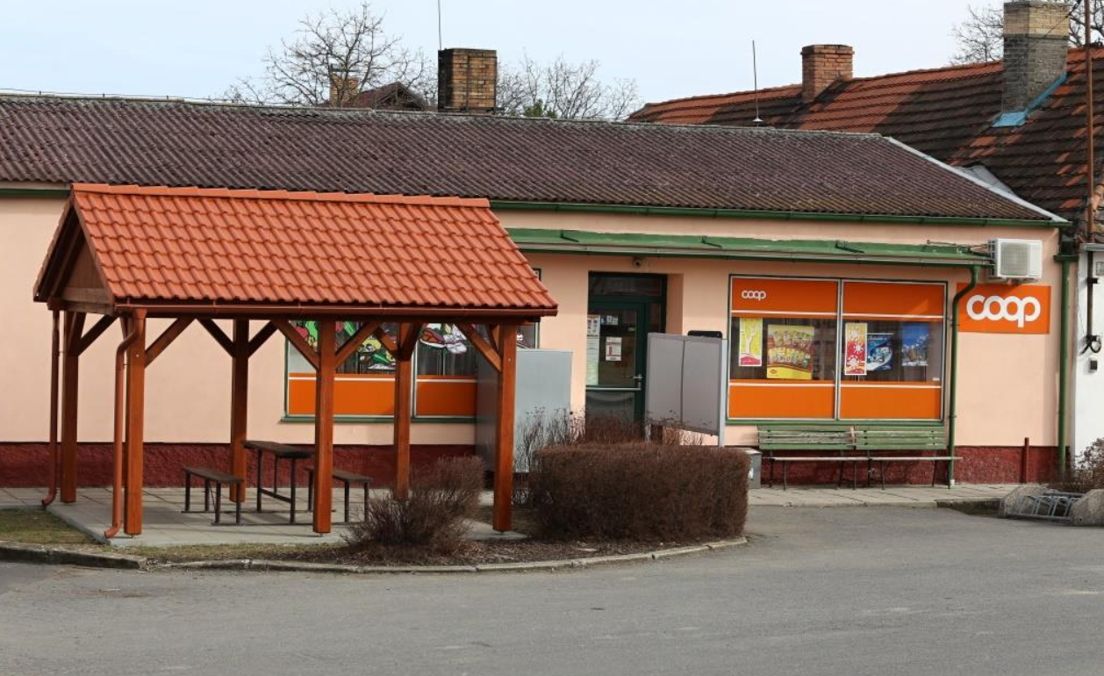
DISKUZE k případové studii – týmová práce
Předpokládaná časová náročnost:
Zpracování: 15 minut
Diskuze: 10 minut
Jaké funkce plní obchod na venkově?
Jaký druh obchodu dle činnosti převažuje na venkově?
Proč podle Vás dochází k úbytku maloobchodních prodejen v tomto prostředí? (Příčiny)
Jaké důsledky bude mít tento úbytek v dané lokalitě?
Navrhněte, jak by se dalo této situaci předejít.

Slide 6
Současné trendy v maloobchodě
?
?
?
?
?
?
?
?

Slide 7
Současné trendy v maloobchodě – „Smart“ lednice

Slide 8
Současné trendy v maloobchodě – Amazon go

Slide 9
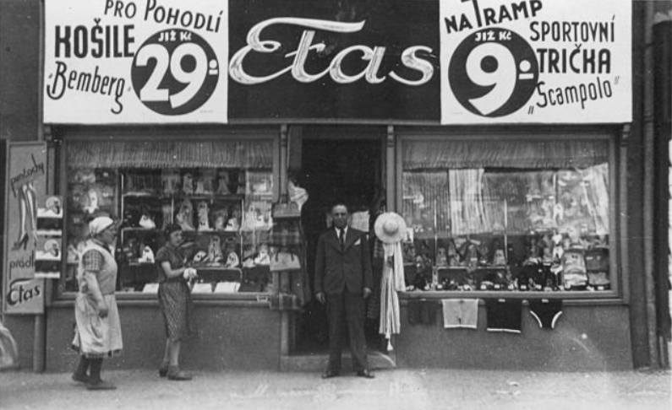
ÚKOLY NA PŘÍŠTÍ SEMINÁŘ
Přečíst si znění nadčasových zásad Tomáše Bati
Z přednášky si zopakujte problematiku obchodu v období první republiky, CPE a transformace (ekonomický model řízení, role státu, velikostní struktura, srovnání MOS se světem).
Vyhledejte 2 věci, které jsou charakteristické pro období první republiky, CPE a období transformace (produkty, konkrétní obchodníci, ceny produktů, velikost a typ prodejen, další specifika) – nemusíte se moc rozepisovat, stačí pojem
Informace k úkolům a materiály k nim jsou dostupné v IS ve složce Materiály na další seminář ☺

Slide 10
Děkuji za pozornost ☺ Máte nějaké dotazy?

